Slide 1
［Last Update 2015/04/30］
建築環境工学・建築設備工学入門
＜空気調和設備編＞
<空気調和設備>
送風機
Notes:
送風機

Slide 2
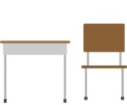
送風機
ライナー
( 羽根車 )
給気ダクト
吹出口
空調機械室
還気
ダクト
空調機
スクロール
( ケーシング )
ファン
外気ファン
FCU
全熱交換器
排気ファン
排気ダクト
排気
Notes:
空調機のファンとしては、加熱・冷却、加湿・減湿された給気をダクトを通して遠く離れた部屋まで運ぶために、高い圧力で空気を押し出すことが可能な遠心式送風機を用いる。
遠心式送風機では、円筒状にやや偏心させたランナー（羽根）の遠心力により、回転軸にほぼ垂直な向きに旋回流を作り、それを取り囲む鋼板のスクロールの中で回転させ、ライナーの間が狭くなった部分で吸い込まれた空気の圧力を高め、空気を吐き出す。
遠心式送風機は、多翼ファン（シロッコファン）型や、多翼ファンのオーバーロードを防止したリミットロード型、高静圧を必要とする系統に用いるターボファン型がある。

Slide 3
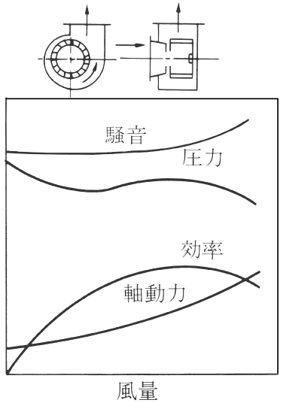
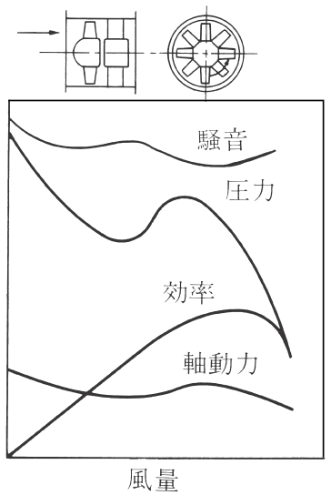
遠心送風機と軸流送風機
扇風機や換気扇のように羽根を数枚放射状に並べ回転で風を押し出すのが軸流送風機！低圧力！
砲丸投げが軸流式！
ハンマー投げが遠心式！
空気に羽根車の回転で遠心力を与え、ケーシングの中で圧力に変えるのが遠心式送風機、圧力高！
遠心送風機の特性曲線
軸流送風機の特性曲線
＜ファンの基本特性＞
・軸動力 Ｗ： 風量と圧力に比例 Ｗ［ｋＷ］＝
0.163×風量Ｑ［m³/min］×全圧力Ｐ［mmAq］
送風機効率η
Notes:
空気を運ぶ送風機としては、前述の空調機などで使われる遠心送風機と、換気扇や扇風機に代表されるプロペラ形の羽根を回転させ、その軸方向に向けて風を送る軸流送風機がある。
遠心送風機は、特性曲線を見ると分るにある程度の風量を送れば最高の圧力を出すことができる。また使用電力量は風量が多くなるほど増加する。
軸流送風機は、最高の圧力が出せるのは風量が一番少ない時であり、風量がふえるに従って圧力は低下する。また使用電力量は風量が増えるに従って減少する。
サージング ： 使用可能領域より風量が小さくなると脈動、騒音、振動などが発生する。これをサージングと呼び、その領域では仕様できない。
オーバーロード ： 逆に使用可能領域より風量が大きくなると軸動力が著しく増大し、モーターがオーバーロード (過負荷）となるため使用できない。

Slide 4
ワード：サージング
遠心式の送風機、ポンプなどの翼車を持つ回転機器に起こる現象。流量を絞ることで不安定な運転となり、流量が短い周期で変動し、寄せては返す波に似た音をだす。長時間続くと翼が破損する恐れがある。
O
圧力
B
A
D
C
サージング
E
軸動力・圧力
D点からA→O→Bを通ってC点に戻り、その後再びD点に移るサイクルを繰り返し、サージングをおこす。
軸動力
風量
Notes:
遠心式送風機の多翼ファン（シロッコファン）型の特性曲線は、図のO点のような最高点を持つ。送風機を選ぶ際は、このO点の右側のカーブの急なE点(使用点)で運転するように選ばれる。
この位置がO点に近すぎたり、ダクトなどの抵抗が計算値より大きくなると、送風機は、実際にはB点で運転されることになる。
このような状態のときにエアフィルタが詰まったりすると、風量はどんどん減り、しまいにはC点の0となる。
しかし、送風機は吸い込もうと頑張るので吸込側の圧力は下がってしまい、吸引力がゴミの詰まっているエアフィルタの抵抗に打ち勝つと、送風機は空気を強引に引き込んで、運転状態がいちじてきにではあるがD点に移る。
D点に移ると風量が増えるに連れてまた抵抗が増えるので、送風機の吸い込む風量は次第に減り、使用点はA→O→Bを通ってC点に逆戻りする。その後再びD点に移るサイクルを繰り返し、サージングをおこす。
渦巻きポンプや遠心式冷凍機でもおなじような原因でサージングが起きる場合がある。

Slide 5
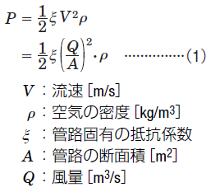
ファンの基本特性
空気をダクトに流すと、その流れを妨げる向きに送風抵抗が発生する。この送風抵抗は、装置内の静圧を上昇させる圧力のエネルギー、圧力損失と呼ばれ、次式で表される。
これは、風量Qを流すには、装置の中の静圧をPだけ上昇させるファンが必要となることを意味する。
■ 軸動力 W ： 風量に比例
0.163 × 風量 Ｑ［m³/min］ × 全圧 Ｐ［mmAq］
軸動力 W[kW] ＝
送風機効率 η × 10³
■ 比例法則
① 風量 Q は回転数 N に比例
N₁
Q₁ ＝ × Q₂
N₂
② 全圧 P は回転数 N の２乗に比例
N₁ ²
P₁ ＝ × P₂
N₂
式から分かるように、圧力損失は風量の2乗に比例するので、風量を2倍にする場合には、静圧が4倍あるファンを選定する必要がある。
③ 軸動力 W は回転数 N の３乗に比例
N₁ ³
P₁ ＝ × P₂
N₂
Notes:
空気をある流路の中に流そうとした場合、その流路の中にはその流れを妨げる向きに送風抵抗が発生する。
この送風抵抗は、装置内の静圧を上昇させる圧力のエネルギーとなり、圧力損失と呼ばれ、次式で表される。
この式はファンの方から見ると、ある風量Qを流すためには装置の中の圧力を式（1）Pだけ上昇させることのできる静圧を、ファンが持っていなければならないことを意味している。
圧力損失は、式から分かるように風量の2乗に比例するので、風量を2倍にする場合には、単に風量が2倍あるだけでなく、同時に静圧が4倍あるファンを選定する必要がある。

Slide 6
発 行
公益社団法人 空気調和・衛生工学会
（SHASE: The Society of Heating, Air Conditioning and Sanitary Engineers of Japan）
伊東 民雄

